Slide 1
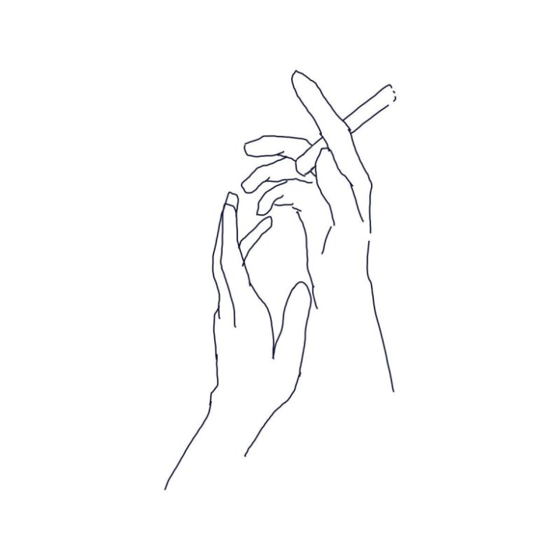
ZLOZVYKY A AUTOREGULACE CHOVÁNÍ
rozpoznání, odstraňování a riziko vzniku závislosti
Mgr. Alena Olivová

Slide 2
OSNOVA
Zlozvyk X Návyk
Původ zlozvyků
Práce se zlozvyky
Závislost

Slide 3
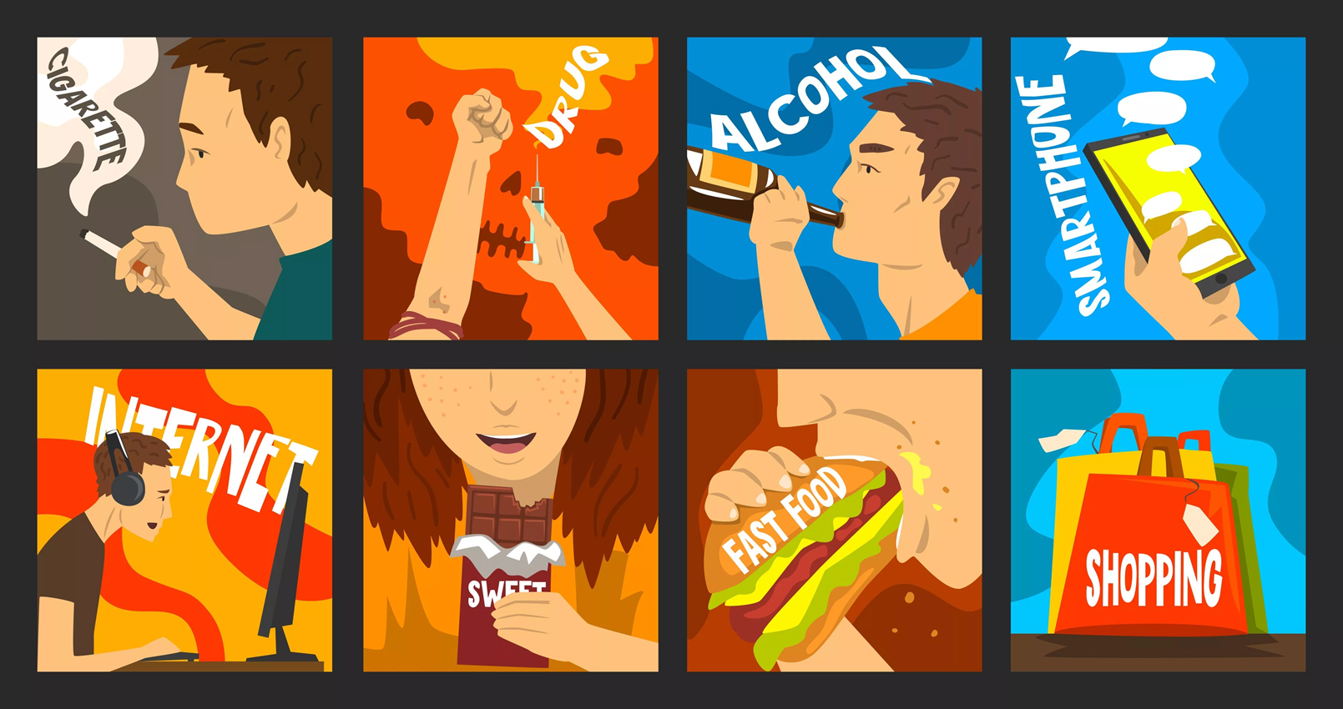
CO JE (VÁŠ) ZLOZVYK?

Slide 4
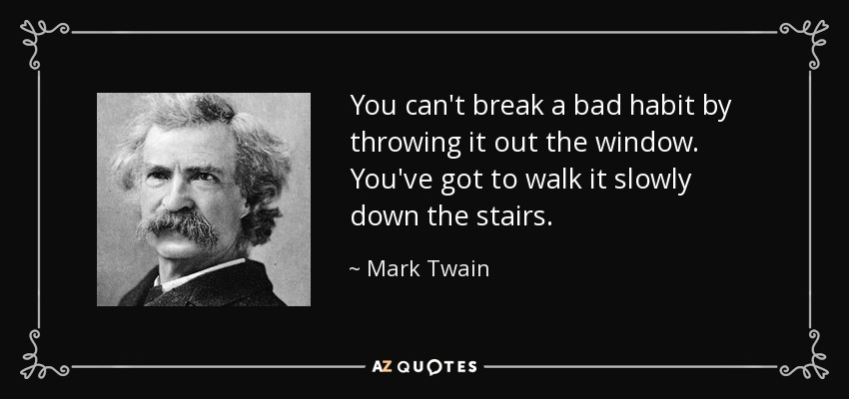

Slide 5
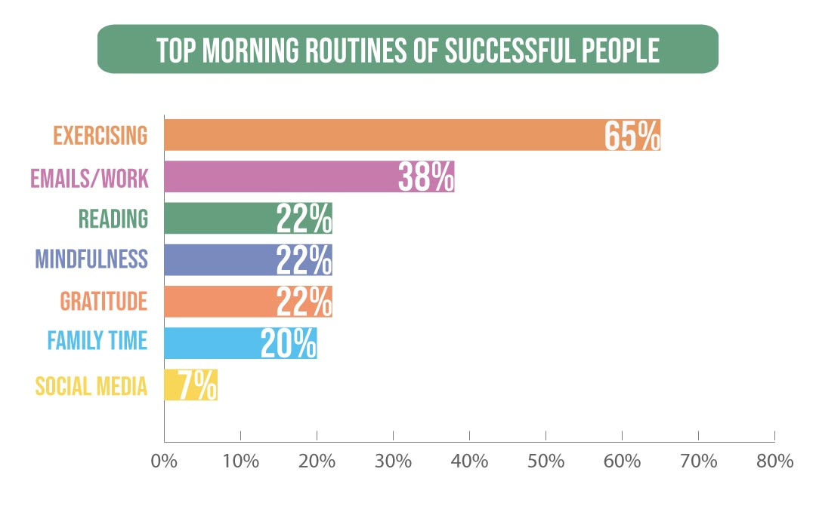
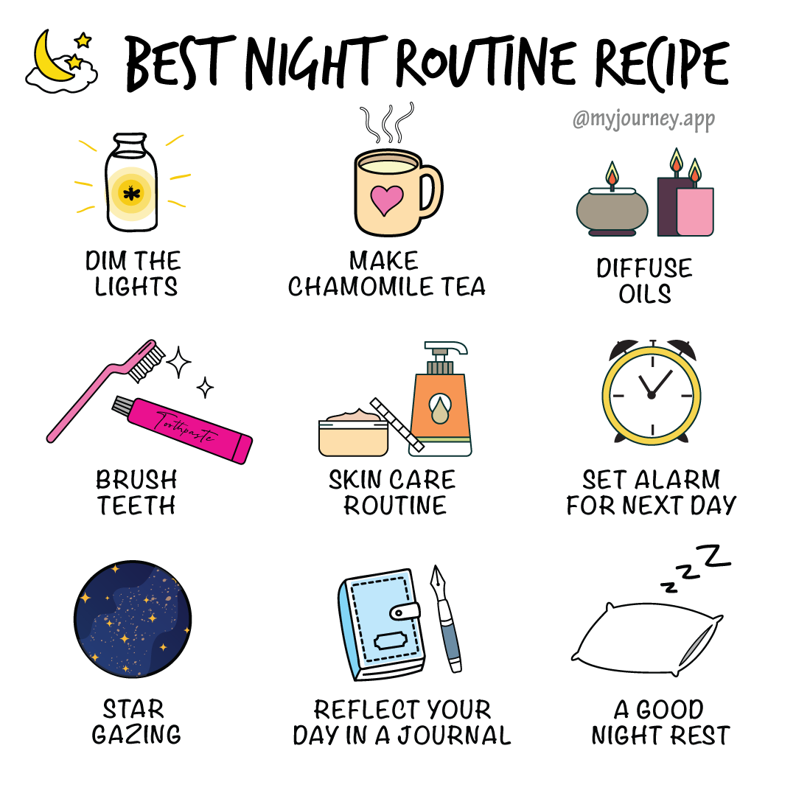
AUTOREGULACE CHOVÁNÍ
Návyk X Zlozvyk
Rituál
Závislost

Slide 6
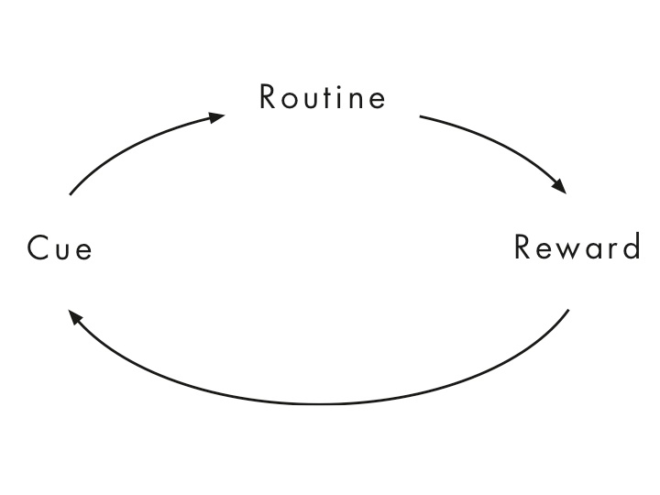
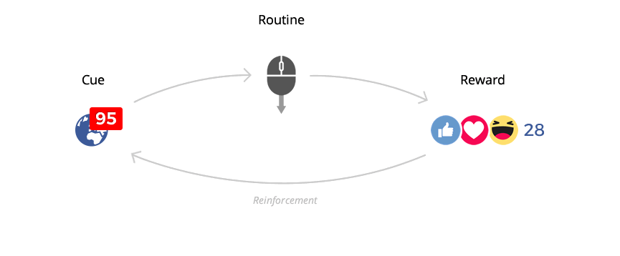
HABIT LOOP

Slide 7
ZLOZVYK
„Neadekvátní návyk vznikající na principu dynamického stereotypu, který poškozuje jedince (v bio-psycho-sociální oblasti).“
Lze rozlišit:
Zlozvyky prosté X složené X tiky
Zlozvyky vědomé X nevědomé
Vznik zlozvyků:
Psychoanalytická teorie (cucání palce – sání z mateřského prsu)
Výchovné pochybení (rodičů či učitele)
Rodičovské zlozvyky a nápodoba
Skrytý zdravotní problém
Reakce na zátěž
Zlozvyky vznikají v různém věku za různých situací.

Slide 8
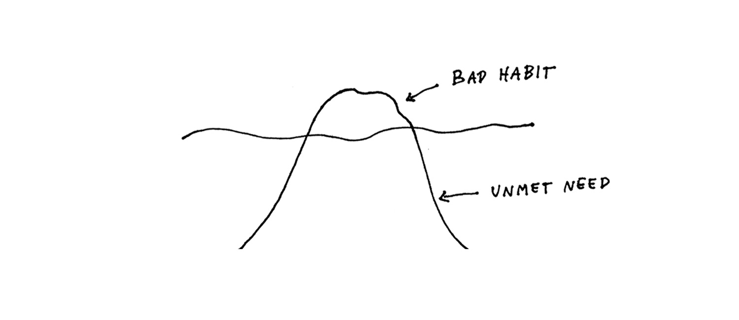
ZBAVENÍ SE ZLOZVYKU
… PŘEDCHÁZÍ JEHO POCHOPENÍ

Slide 9
I. Prozkoumání zlozvyku
Vést si deník
Jak často?
V jaké situaci / místě / čase?
V přítomnosti konkrétních osob?
Jaké jsou spouštěče?
Hlubší rozpoznání svého zlozvyku:
Jak dlouho jej dělám?
Dělám jej ne/vědomě?

Slide 10
I. Prozkoumání zlozvyku
Jak se před provedením zlozvyku cítím?
(pocit: úzkost, frustrace, nuda, smutek, …)
Jaká je má potřeba, kterou provedením zlozvyku uspokojuji?
(potřeba: spojení s druhými, přijetí, ocenění, oslava, uvolnění, stimulace v nudě, odpočinek, … )
Závěr: „Křičím na druhé, protože mi to přináší kontrolu a úlevu, když cítím vztek.“
Needs have an emotional nature rather than an intellectual one.

Slide 11
II. Nahrazení odměny
Pouhé přestání dělat: zůstává neuspokojená potřeba ☓
Nahrazení zlozvyku zdravým návykem: s uspokojením potřeby ✓

Slide 12
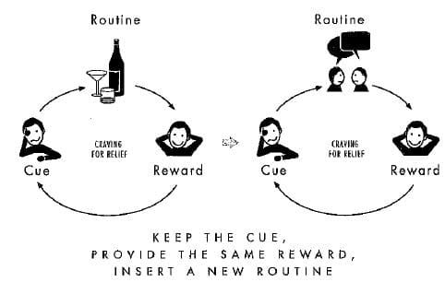
https://examinedexistence.com/wp-content/uploads/2015/03/habit-replacement.jpg

Slide 13
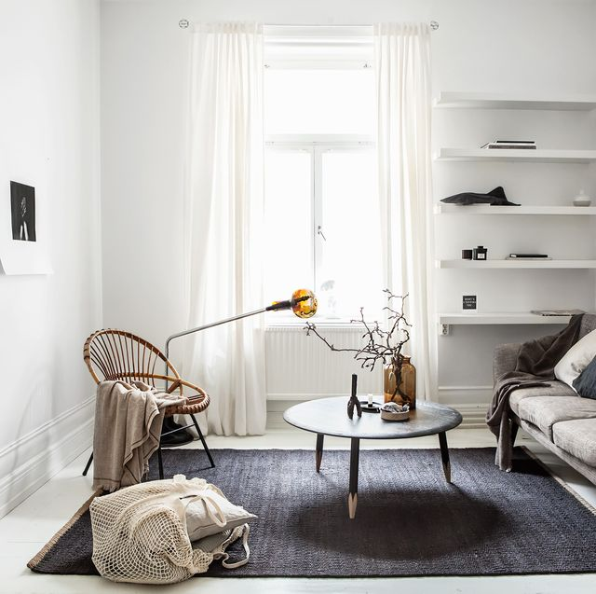
III. Odstranění spouštěče → přizpůsobení prostředí
Čokolády v šuplíku
Suchý dům, kamarádi z hospody, …
Screen time apps
Nepracovat v pokoji, kde sleduji TV
…

Slide 14
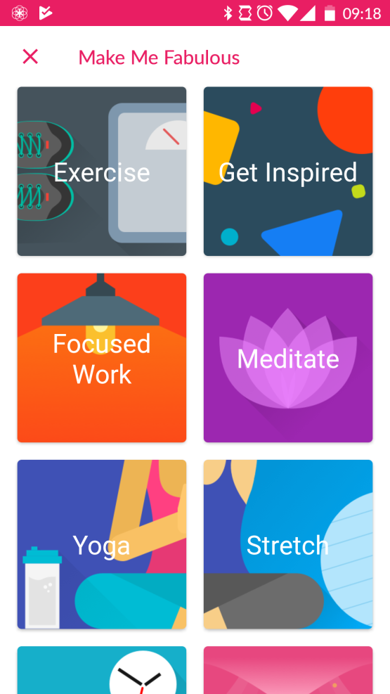
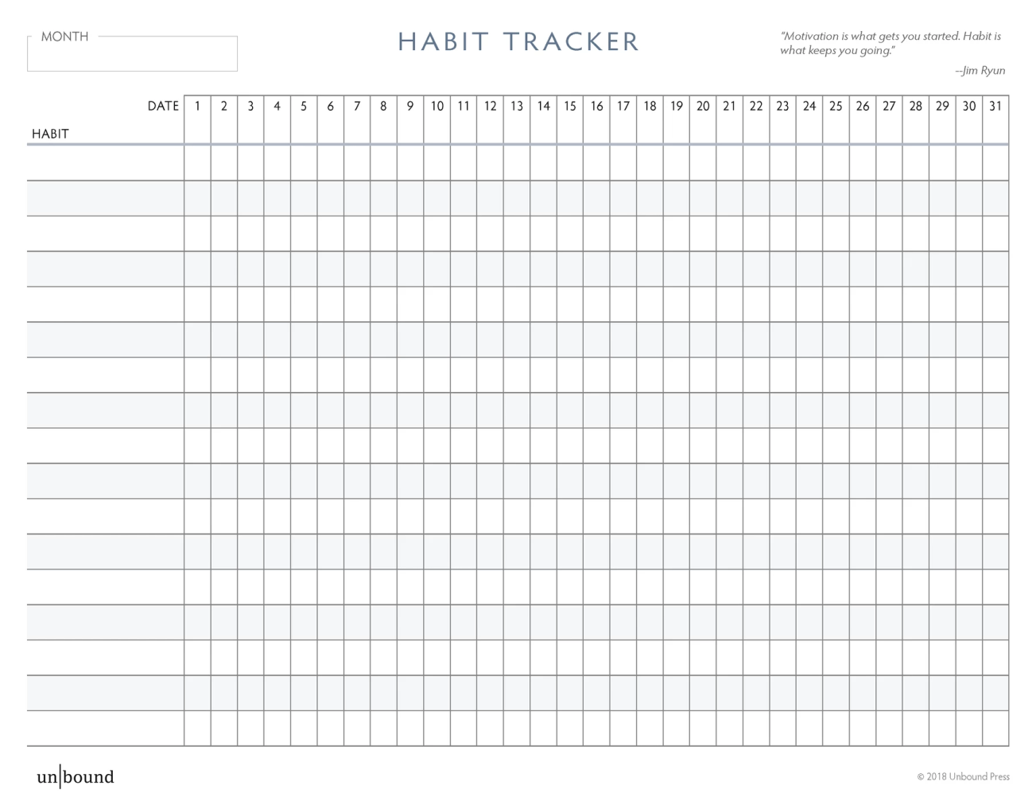
IV. Progress tracking
Deník, sheety, tabulky, …
To do listy … ✓☓
Aplikace (Fabulous, HabitHub, Taskaday, …)

Slide 15
V. Upevnění svého chování
Sdílení s druhými / Podpora
Kognitivní práce (uvědomování negativních důsledků, výhody udržení stavu)
Trénink sebeuvědomování a všímavosti (meditace, jóga, …)
…

Slide 16
Další metody odstraňování zlozvyků
Paradoxní intence (V.E. Frankl)
Behaviorální postupy (metoda přesycení)
Relaxační metody, imaginace (snížení napětí)
Prosté nepoužívání
Metoda interference
Metoda sociální nápodoby
Metoda pozitivního vzoru
Metoda postupných kroků

Slide 17
Proč bojovat se svými zlozvyky?
Lepší sebepoznání
Krok k sebevýchově
Získání větší sebekontroly
Sociální žádoucnost
Omezení negativního vlivu zlozvyků na zdraví

Slide 18
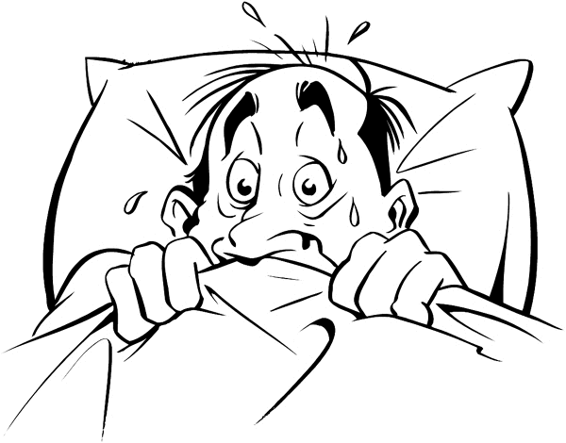
ZÁVISLOST
Fyzická
Somatický odvykací stav
Nárůst tolerance
Psychická
Craving
Ztráta kontroly nad užíváním
Zanedbávání jiných zájmů
Užívání přes zjevné škodlivé následky

Slide 19
Projevy závislosti v chování
Ztráta zájmů
Změna chování
Zhoršení prospěchu / pracovní výkonnosti
Podrážděnost, labilita emočního stavu
Nespavost, vyhublost, ztráta chuti k jídlu
Změna přátel / party / odklon od společnosti
Nálezy materiálů k užívání
Abstinenční příznaky (třes, pocení, úzkost, …)

Slide 20
Děkuji za pozornost.

Slide 21
Zdroje
AsapSCIENCE. (2018). How to Break Your Bad Habit. Youtube. Dostupné z: https://www.youtube.com/watch?v=rrwd2_UkmNw
Bastos, S. (2019). How To Break Bad Habits – The Ultimate Guide. The Journal Smarter. Dostupné z: https://www.journalsmarter.com/how-to-break-bad-habits/
Diener, E., Biswas-Diener, R. (2008). Happiness. Blackwell Publishing.
Ellis, A. (2002). Trénink emocí - Práce s emocemi na základě racionálně emoční terapie. Praha: Portál.
Knoblauch, J., Woltje, H. (2007). Time management. Praha: Grada.
Křivohlavý, J. (1994). Jak zvládat stres. Praha: Grada.
Křivohlavý, J. (2003). Psychologie zdraví. Praha: Portál.
Nešpor, K. (2011). Návykové chování a závislost. Praha: Portál.
Nešpor, K., Csémy, L. (1996). Léčba a prevence závislostí: příručka pro praxi. Praha: Psychiatrické centrum Praha.
Praško, J., Prašková, H. (2001). Proti stresu krok za krokem. Praha: Grada.
Slezáčková, A. (2012). Průvodce pozitivní psychologií. Praha: Grada.
obrázky: Google Pictures

